Slide 1
УПРАВЛЕНИЕ НА ЗАИНТЕРЕСОВАНИТЕ СТРАНИ
ПАРТНЬОР: IHF
Подкрепата на Европейската комисия за изготвянето на тази публикация не представлява одобрение на съдържанието, което отразява възгледите само на авторите, и Комисията не може да носи отговорност за каквото и да е използване на информацията, съдържаща се в нея.

Slide 2
Цели и цели
В края на този модул ще можете да:
идентифицирате ключови заинтересовани страни;
да преценявате тяхната сила, влияние и интерес;
мобилизирате другите с вдъхновение, убеждаване, ефективна комуникация и ефективно използване на медиите.
Подкрепата на Европейската комисия за изготвянето на тази публикация не представлява одобрение на съдържанието, което отразява възгледите само на авторите, и Комисията не може да носи отговорност за каквото и да е използване на информацията, съдържаща се в нея.

Slide 3
Раздел 1 – Управление на заинтересованите страни
Управление на заинтересованите страни: въведение
Управлението на заинтересованите страни е процесът, чрез който организирате, наблюдавате и подобрявате взаимоотношенията си със заинтересованите страни.
То включва систематично идентифициране на заинтересованите страни; анализиране на техните нужди и очаквания; и планиране и изпълнение на различни задачи с тях. Добрият процес на управление на заинтересованите страни ще бъде средството, чрез което можете да координирате вашите взаимодействия и да оцените състоянието и качеството на вашите взаимоотношения с различни заинтересовани страни.
Подкрепата на Европейската комисия за изготвянето на тази публикация не представлява одобрение на съдържанието, което отразява възгледите само на авторите, и Комисията не може да носи отговорност за каквото и да е използване на информацията, съдържаща се в нея.

Slide 4
Раздел 1 – Управление на заинтересованите страни
Идентификация на заинтересованите страни
Заинтересованите страни по проекта са:
Тези, които могат да бъдат засегнати от дейностите по проекта
Тези, които биха могли да имат влияние и/или интерес към дейностите по проекта
пример: групи по интереси, публични органи, гражданско общество, инвеститори, академични среди, конкуренти и партньори и др.
Подкрепата на Европейската комисия за изготвянето на тази публикация не представлява одобрение на съдържанието, което отразява възгледите само на авторите, и Комисията не може да носи отговорност за каквото и да е използване на информацията, съдържаща се в нея.

Slide 5
Раздел 1 – Управление на заинтересованите страни
Идентификация на заинтересованите страни в проекта Young Farmers
Цел: разработване, тестване и насърчаване на иновативни решения за обучение, насочени към младите фермери относно цифровата интеграция и дигиталното предприемачество в земеделието.
Целева група: студенти, току-що завършили агрономия или близки специалности.
Заинтересовани страни: тези, които се интересуват и могат да повлияят.
Подкрепата на Европейската комисия за изготвянето на тази публикация не представлява одобрение на съдържанието, което отразява възгледите само на авторите, и Комисията не може да носи отговорност за каквото и да е използване на информацията, съдържаща се в нея.

Slide 6
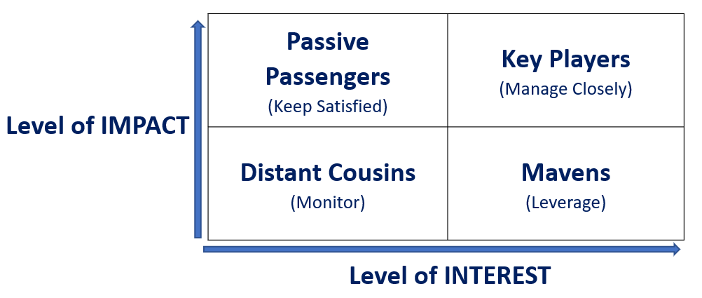
Раздел 1 – Управление на заинтересованите страни
Инструмент за идентифициране на заинтересованите страни
Матрицата власт/интерес (Джонсън и Шоулс, 1999)
Малко други източници:
Jeston , J. и Nelis , J. (2008) Управление на бизнес проекти, Butterworth-Heinemann. стр . 271 - 276.
Драган З. Милошевич (2003) Инструменти за управление на проекти : Инструменти и техники за практикуващия ръководител на проекти, John Wiley & Sons, стр. 77.
OGC, Управление на успешни програми, Лондон: TSO, 2007, стр. 51. Последно издание Управление на успешни програми
Подкрепата на Европейската комисия за изготвянето на тази публикация не представлява одобрение на съдържанието, което отразява възгледите само на авторите, и Комисията не може да носи отговорност за каквото и да е използване на информацията, съдържаща се в нея.

Slide 7
Раздел 1 – Управление на заинтересованите страни
Инструмент за идентифициране на заинтересованите страни
Този инструмент е едновременно гъвкав и динамичен :
Подкрепата на Европейската комисия за изготвянето на тази публикация не представлява одобрение на съдържанието, което отразява възгледите само на авторите, и Комисията не може да носи отговорност за каквото и да е използване на информацията, съдържаща се в нея.

Slide 8
Раздел 1 – Управление на заинтересованите страни
Инструмент за оценка на заинтересованите страни
След правилното идентифициране на съответните заинтересовани страни, по-долу виждате матрица за наблюдение, оценка и текущо ниво на ангажираност в сравнение с желаното ниво.
Ясно е , че благоприятният сценарий е кога D и C съответстват на един и същ квадрат – което означава, че стратегиите за ангажиране са в съответствие с очакванията.
Подкрепата на Европейската комисия за изготвянето на тази публикация не представлява одобрение на съдържанието, което отразява възгледите само на авторите, и Комисията не може да носи отговорност за каквото и да е използване на информацията, съдържаща се в нея.

Slide 9
Раздел 1 – Управление на заинтересованите страни
СК | Несъзнателно | Устойчив | Неутрален | Подкрепящ | Водещи
SK1 | ° С |  |  |  | д
SK 2 |  |  | ° С | д
SK 3 |  |  |  | D/C
… | …
SK n
Матрицата за ангажираност на заинтересованите страни:
Желан (D)/Текущ (C) ангажимент
Източник: PMBOK ® Guide – Шесто издание (2017)
Подкрепата на Европейската комисия за изготвянето на тази публикация не представлява одобрение на съдържанието, което отразява възгледите само на авторите, и Комисията не може да носи отговорност за каквото и да е използване на информацията, съдържаща се в нея.

Slide 10
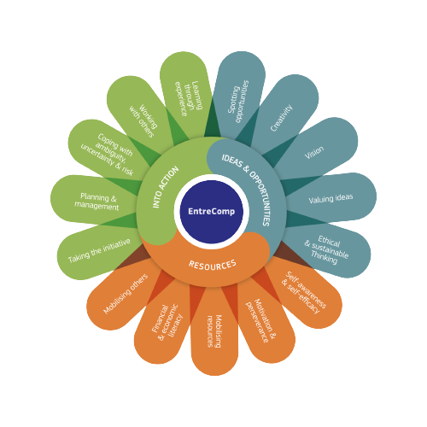
Раздел 2 – Мобилизиране на други
Мобилизиране на други в EntreComp
Мобилизирането на други е част от EntreComp Framework.
Това умение е свързано със способността да се вдъхновяват и мотивират съответните заинтересовани страни да получат необходимата подкрепа за постигане на важни резултати .
Човек трябва да се погрижи да демонстрира ефективна комуникация, убеждаване, преговори и лидерство.
Подкрепата на Европейската комисия за изготвянето на тази публикация не представлява одобрение на съдържанието, което отразява възгледите само на авторите, и Комисията не може да носи отговорност за каквото и да е използване на информацията, съдържаща се в нея.

Slide 11
Раздел 2 – Мобилизиране на други
Как да мобилизирате другите?
1. ВДЪХНОВЕТЕ И СЕ ВДЪХНОВЕТЕ!
2. УБЕДИ!
3. КОМУНИКИРАЙТЕ ЕФЕКТИВНО!
4. ИЗПОЛЗВАЙТЕ МЕДИИТЕ ЕФЕКТИВНО!
Подкрепата на Европейската комисия за изготвянето на тази публикация не представлява одобрение на съдържанието, което отразява възгледите само на авторите, и Комисията не може да носи отговорност за каквото и да е използване на информацията, съдържаща се в нея.

Slide 12
Раздел 2 – Мобилизиране на други
Вдъхновението е ключът към успеха на бизнеса.
Покажете ентусиазъм за предизвикателствата и бъдете активни участници в създаването стойност за другите !
Подкрепата на Европейската комисия за изготвянето на тази публикация не представлява одобрение на съдържанието, което отразява възгледите само на авторите, и Комисията не може да носи отговорност за каквото и да е използване на информацията, съдържаща се в нея.

Slide 13
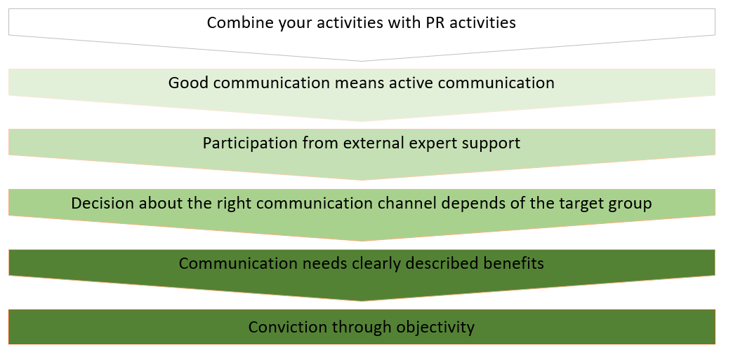
Раздел 2 – Мобилизиране на други
Подкрепата на Европейската комисия за изготвянето на тази публикация не представлява одобрение на съдържанието, което отразява възгледите само на авторите, и Комисията не може да носи отговорност за каквото и да е използване на информацията, съдържаща се в нея.

Slide 14
Раздел 2 – Мобилизиране на други
Убедете!
Убеждаването е дейност, създаваща стойност. Например в бизнеса се състои в продажба или търговия на бизнес продукт, за да се спечели печалба.
Но какво означава да убеждаваш и вдъхновяваш другите във вашите дейности за създаване на стойност?
Това означава да споделите идеята си по страстен начин, който ще вдъхнови другите да повярват и подкрепят вашата идея.
Подкрепата на Европейската комисия за изготвянето на тази публикация не представлява одобрение на съдържанието, което отразява възгледите само на авторите, и Комисията не може да носи отговорност за каквото и да е използване на информацията, съдържаща се в нея.

Slide 15
Раздел 2 – Мобилизиране на други
Общувайте ефективно !
Ефективната комуникация е нещо повече от просто обмен на информация. Това е разбиране на емоцията и намеренията зад информацията. Ето няколко съвета за ефективно комуникация :
Слушайте внимателно;
Обърнете внимание на невербалните сигнали;
Поддържайте ниски нива на стрес;
Заявете се.
Подкрепата на Европейската комисия за изготвянето на тази публикация не представлява одобрение на съдържанието, което отразява възгледите само на авторите, и Комисията не може да носи отговорност за каквото и да е използване на информацията, съдържаща се в нея.

Slide 16
Раздел 2 – Мобилизиране на други
Планирайте!
Обмислете Вашата Публика!
Не забравяйте, че социалните медии са социални.
Посветете време на социалните медии
Експериментирайте!
Използвайте медиите ефективно !
Подкрепата на Европейската комисия за изготвянето на тази публикация не представлява одобрение на съдържанието, което отразява възгледите само на авторите, и Комисията не може да носи отговорност за каквото и да е използване на информацията, съдържаща се в нея.

Slide 17
Естествено
Благодарим ви за вниманието
Подкрепата на Европейската комисия за изготвянето на тази публикация не представлява одобрение на съдържанието, което отразява възгледите само на авторите, и Комисията не може да носи отговорност за каквото и да е използване на информацията, съдържаща се в нея.

